Slide 1
KHOA HỌC lớp 4

Slide 2
Hoạt động 1:
Vai trò của Không khí

Slide 3
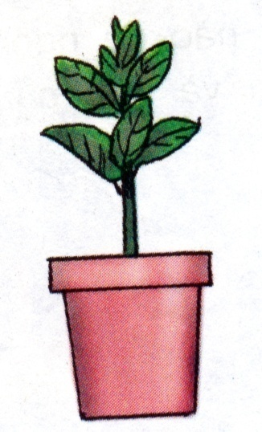
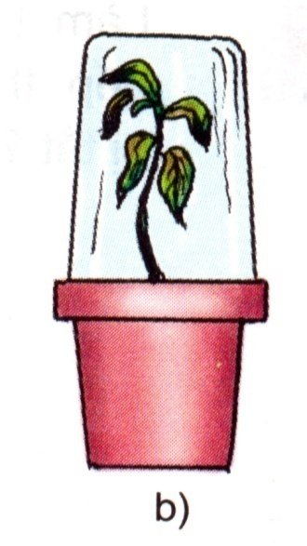

Quan sát và phán đoán:
Cây ở chậu a được trồng trong môi trường không khí bình thường, cây ở chậu b được trồng trong môi trường kín, không có không khí.
* Cây ở chậu b không phát triển bình thường, cây yếu dần và sẽ chết vì cây thiếu không khí.
* Cây ở chậu b thế nào? Vì sao?
a

Slide 4
* Vậy vai trò của không khí đối với đời sống của thực vật như thế nào?
- Không khí rất quan trọng đối với đời sống của thực vật, nó giúp cho thực vật quang hợp và hô hấp.
* Không khí gồm những thành phần nào?
- Ô-xi , Nitơ, các-bô-níc, hơi nước, bụi và vi khuẩn.

Slide 5
Hoạt động 2:
Quá trình quang hợp

Slide 6
Quan sát hình 1 sách giáo khoa trang 120
trả lời các câu hỏi sau:
1. Trong quá trình quang hợp, thực vật lấy vào khí gì và thải ra khí gì?
2. Quá trình quang hợp của thực vật diễn ra khi nào?
3. Bộ phận nào của cây thực hiện quá trình quang hợp?

Slide 7
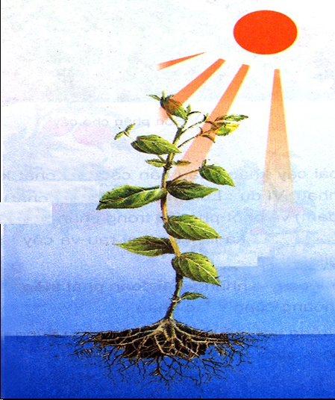
Khí ô-xi
Các-bô-níc
Sơ đồ sự trao đổi khí trong quang hợp của thực vật

Slide 8
1: Trong quá trình quang hợp, thực vật lấy vào khí gì và thải ra khí gì?
Trong quá trình quang hợp, thực vật lấy vào khí các- bô- níc và thải ra khí ô- xi.
2: Quá trình quang hợp chỉ diễn ra vào khi nào?
Quá trình quang hợp chỉ diễn ra vào ban ngày.
3: Bộ phận nào của cây thực hiện quá trình quang hợp?
Lá cây là bộ phận thực hiện quá trình quang hợp.

Slide 9
Kết luận:
Quá trình quang hợp của cây diễn ra dưới ánh sáng mặt trời. Cây xanh quang hợp lấy vào khí các-bô-níc và thải ra khí ô-xi.

Slide 10
Hoạt động 3:
Quá trình hô hấp

Slide 11
Đọc sgk, quan sát hình 2 trang 121
trả lời các câu hỏi sau:
1. Trong quá trình hô hấp, thực vật lấy vào khí gì và thải ra khí gì?
2. Quá trình hô hấp của thực vật diễn ra khi nào?
3. Bộ phận nào của cây thực hiện quá trình hô hấp?
4. Điều gì sẽ xảy ra với cây nếu quá trình hô hấp của cây bị ngừng?

Slide 12

Khí các-bô-níc
Khí các-bô-níc
?
?
Khí ô-xi
Khí ô-xi
?
?
Sơ đồ sự trao đổi khí trong hô hấp của thực vật.

Slide 13
1: Trong quá trình hô hấp, thực vật lấy vào khí gì và thải ra khí gì?
Trong quá trình hô hấp, thực vật hút khí ô- xi và thải ra khí các- bô- níc và hơi nước.
2: Quá trình hô hấp của thực vật diễn ra khi nào?
Quá trình hô hấp diễn ra suốt cả ngày và đêm.
3: Bộ phận nào của cây thực hiện quá trình hô hấp?
Lá cây là bộ phận thực hiện quá trình hô hấp.
4: Điều gì sẽ xảy ra với cây nếu quá trình hô hấp của cây bị ngừng?
Cây sẽ bị chết.

Slide 14
Kết luận:
Quá trình hô hấp của cây diễn ra suốt cả ngày và đêm. Cây xanh hô hấp lấy vào khí ô-xi và thải ra khí các-bô-níc.

Slide 15
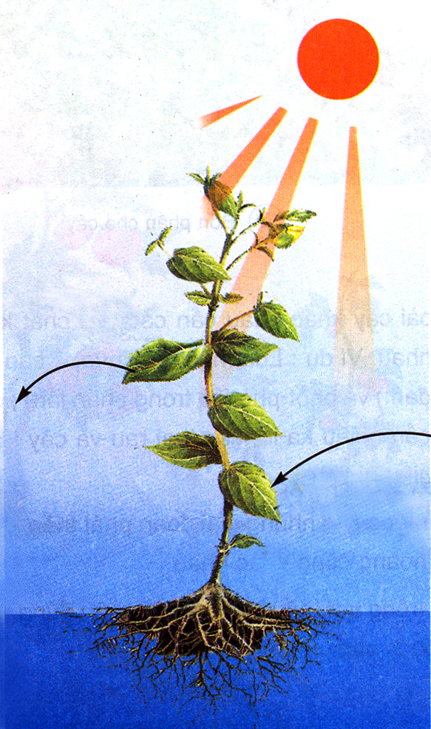
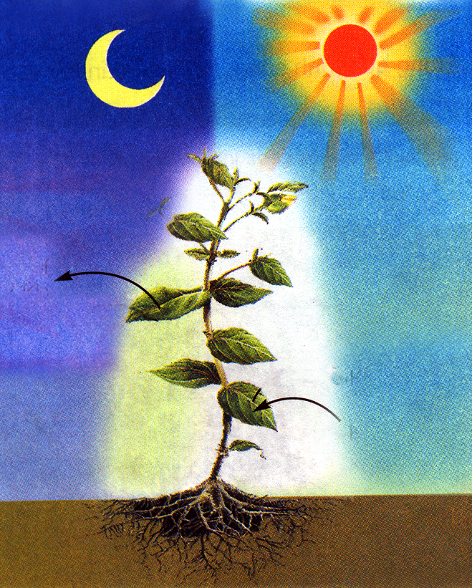
Khí các-bô-níc
Khí ô-xi
Khí các-bô-níc
Khí ô-xi
Sơ đồ sự trao đổi khí trong quang hợp của thực vật
Sơ đồ sự trao đổi khí trong hô hấp của thực vật.

Slide 16
BÀI HỌC
- Thực vật cần không khí để quang hợp và hô hấp.
- Khí ô-xi cần cho quá trình hô hấp của thực vật. Thiếu ô-xi, thực vật sẽ ngừng hô hấp và chết.
- Khí các-bô-níc cần cho quá trình quang hợp. Người ta đã phát hiện khí các-bô-níc có trong không khí chỉ đủ cho cây phát triển bình thường. Nếu tăng lượng khí các-bô-níc lên gấp đôi thì cây trồng sẽ cho năng suất cao hơn. Nhưng nếu lượng khí các-bô-níc cao hơn nữa, cây trồng sẽ chết.

Slide 17
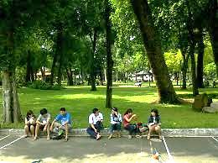
1
* Tại sao trời nắng, người ta nghỉ ngơi dưới bóng mát cảm thấy dễ chịu?
Vì cây quang hợp, sẽ hút khí các-bô-níc và thả ra khí ô-xi, do đó ta cảm thấy dễ chịu.

Slide 18
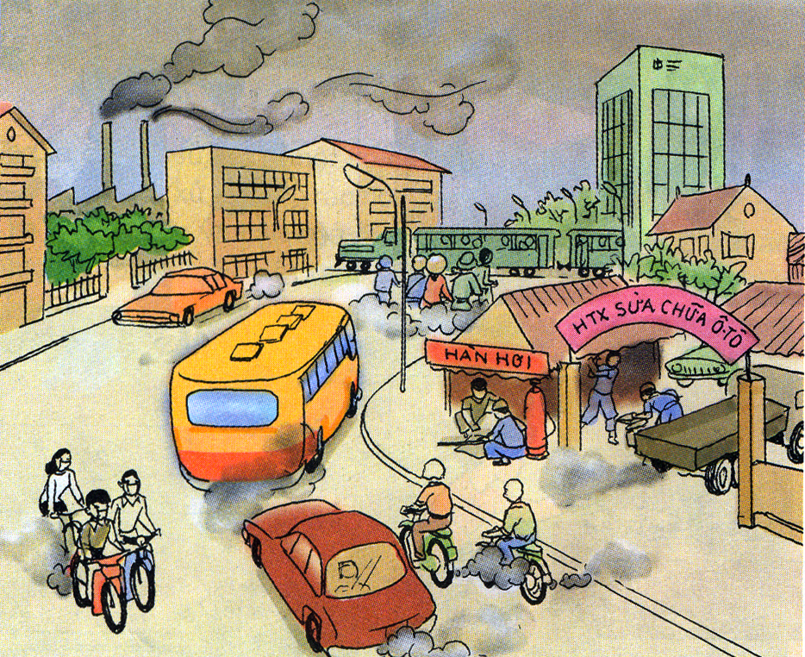
Khí các-bô-níc thường có trong thành phần nào?
Khí các-bô-níc thường có trong khói, bụi.

Slide 19
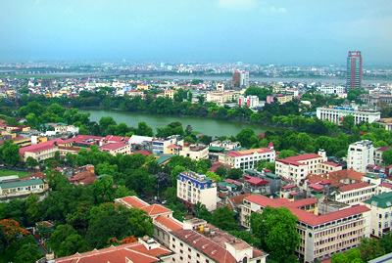
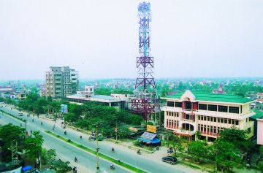
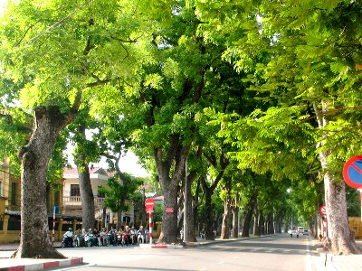
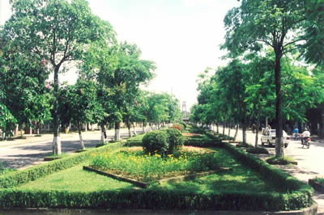
Trồng nhiều cây xanh ở đô thị
Tại sao trồng nhiều cây xanh thì môi trường không bị ô nhiễm?
Tại vì: Khi quang hợp thì cây xanh sẽ hút khí các-bô-níc thải ô xi làm cho môi trường trong sạch, không bị ô nhiễm.

Slide 20
Định hướng học tập
- Ôn lại nội dung bài học.
- Tìm hiểu về trao đổi chất ở thực vật sgk/122-123

Slide 21

CHÀO TẠM BiỆT
CÁC EM !

